Slide 1


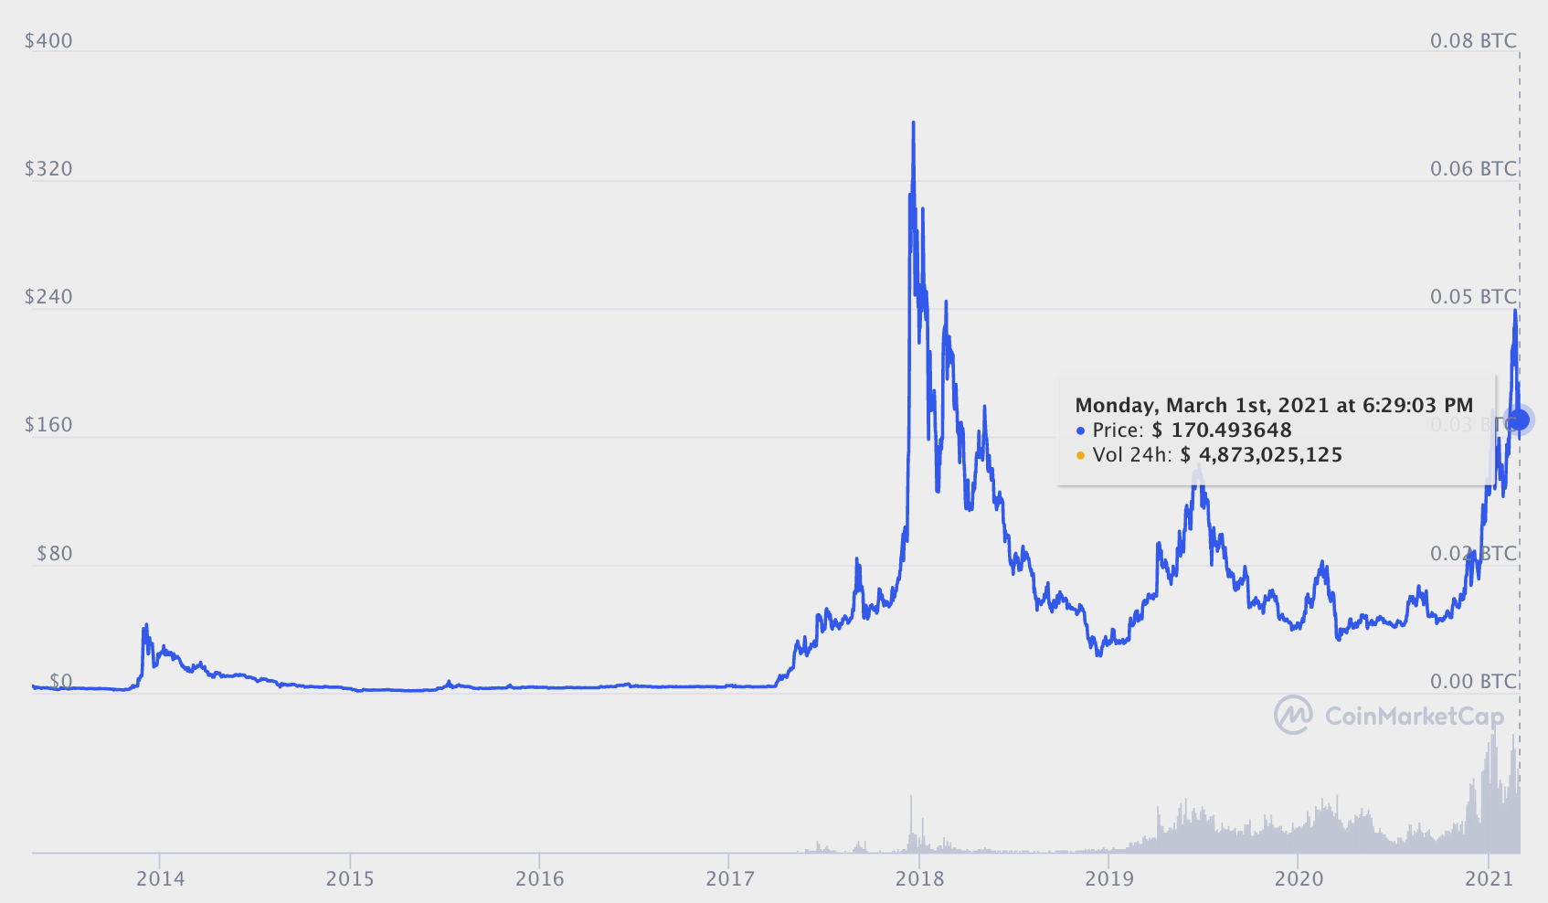
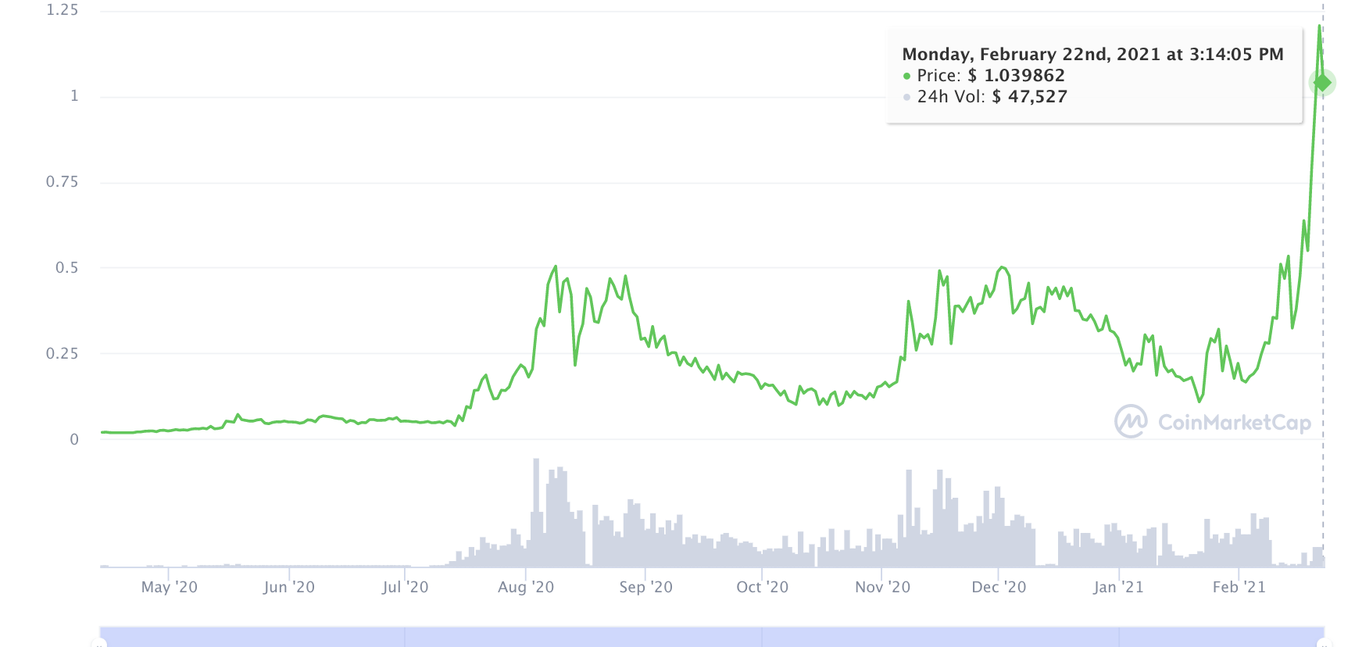
CRYPTO SILVER
LA CORSA PER ESSERE UNO STRUMENTO DI SCAMBIO
FORNITURA ATTUALE
66.6m
10.6M
FORNITURA MASSIMA
84M
21M
PREZZO
$171.29
$1.03
MARKET CAP
CHART?
VELOCITA’
2.5 minutI
intervallo di blocco
1 minuto
intervallo di blocco
COMMISSIONI
3 cents / tx
$.00025
40 transazioni
per 1 cent
Può convalidare l’intera catena
su smartphone a fascia bassa
SCALABILITA’
/DIMENSIONE BLOCKCHAIN
1.3GB
41.3GB
PRIVACY
Privacy opzionale
In arrivo nel 2021
100% transazioni invisibili
IMPLEMENTAZIONE MIMBLEWIMBLE
Blocco di estensione soft fork opzionale, pianificato per il 2021. Portafogli, scambi, pool devono essere opt in
In esclusiva per tutte le transazioni L1, oggi. Standard obbligatorio, non si può opt out
MINING
ASIC
GPU
CPU
MOBILE
2021
Crypto Silver - the race to be a medium of exchange 1st Mar 2021 v06

